Slide 1
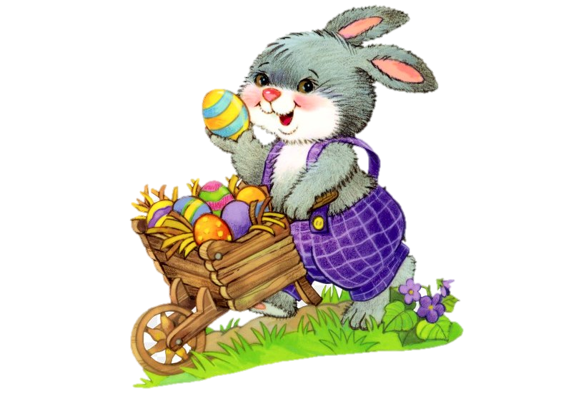
EASTER VELIKA NOČ

Slide 2
Spoznajmo nove besede
EASTER BUNNY
Velikonočni zajček
EASTER EGGS
Velikonočna jajca
EASTER BASKET
Velikonočna košara
CHOCOLATE
Čokolada
EGG HUNT
Lov na jajca

Slide 3
Navodilo za delo
Oglej si risanko Peppa pig. Potem jo v zvezek ilustriraj. https://www.youtube.com/watch?v=PrNI1m5jBC4
Peppa pig: Easter bunny

Slide 4
EASTER EGG HUNT
Doma lahko pripraviš lov na pirhe.
Pripravi jajca – lahko so to pirhi, čokoladna jajca, plastična jajca ali pa jih izrežeš iz papirja in pobarvaš.
Nekdo naj jih skrije.
Tisti, ki jih skrije naj pomaga pri iskanju skritih jajc tako, da ti daje navodila (dve možnosti).
LEFT – levo
RIGHT – desno
UP – gor
DOWN - dol
HOT – vroče (blizu)
COLD – mrzlo (daleč)

